Slide 1
eXtreme Programming
Tomasz Juranek

Slide 2
Czym jest XP?
XP jest konkretną koncepcją określającą metodologię tworzenia wysokiej jakości oprogramowani, bez uciekania się do jakichkolwiek czynności zbędnych.

Slide 3
Zasady
Współpraca z klientami
Plan
Krótkie zebrania
Najpierw testy
Prostota
Programowanie parami
Kodowanie zgodnie ze standardami

Slide 4
Zasady cd.
Kolektywne kontrolowanie kodu
Nieustanna integracja
Refaktoryzacja
Udostępnianie rezultatów małymi fragmentami
Bez przemęczania się
Przygotowanie na zmiany

Slide 5
Gracze
Zespół programistów
Zespół klientów

Slide 6
Zespół klientów
Opowiadacze – storytellers
Akceptanci – acceptors
Posiadacze złota – gold donor
Planiści
Wielki Szef

Slide 7
Zespół programistów
Trener – coach
Tropiciel – tracker
Negocjator
Architekt

Slide 8
Fazy projektu
XP odnosi się do faz:
Planowania
Projektowania
Programowania

Slide 9
Planowanie
Historie użytkownika – user stories
1 Maksymalizacja/przywracanie okna potomnego
Po naciśnięciu przycisku „Maksymalizuj” w którymkolwiek oknie wewnętrznym w stosunku do ramy głównej, okno powinno wypełnić cały obszar kliencki tej ramy. Przycisk powinien zmienić swój tytuł na „Przywróć”. Naciśnięcie przycisku „Przywróć” powinno przywrócić rozmiary i pozycje okna sprzed maksymalizacji.

Slide 10
Planowanie cd.
use cases
Sposób użycia dla wypożyczalni kaset video.
Poniższy sposób użycia definiuje optymalną ścieżkę klienta w zautomatyzowanym (bazującym na WWW) scenariuszu działania wypożyczalni kaset video.
Nazwa sposobu użycia: wypożyczalnia video.
Unikatowy numer sposobu użycia: VS-01.
Główny aktor: klient.
Aktor drugoplanowy: brak.

Slide 11
Krótki opis: niniejszy sposób użycia opisuje interakcje występujące podczas wypożyczania kaset video za pomocą WWW.
Wyzwalacz: klient wybiera tytuł z katalogu.
Warunki wstępne:
Klient musi mieć aktywne konto
Klient musi spełniać ograniczenia wiekowe związane z danym tytułem
Wszystkie pozycje w katalogu identyfikowane są na podstawie tytułów

Slide 12
Przepływ zdarzeń:
Klient przegląda katalog i wybiera tytuł.
Jeżeli tytuł jest dostępny, system wybiera kasetę związaną ze wskazanym tytułem i blokuje ją dla innych użytkowników.
Gdy klient zakończył wybieranie tytułów, składa zamówienie. Zamówienie jest uwierzytelniane, po pomyślnym uwierzytelnieniu aktualizowane jest konto klienta – koszt wypożyczenia odejmowany jest od stanu konta. Zablokowane kasety rejestrowane są jako wypożyczone.
System potwierdza wykonanie transakcji.
Warunki końcowe:
Dla konta tworzone jest nowe zamówienie
Ewidencja kaset jest modyfikowana tak, by uwzględnić wypożyczone kasety
System obciąża konto klienta i przekazuje pobraną kwotę na konto właściciela wypożyczalni

Slide 13
Alternatywne przepływy sterowania i wyjątki:
Tytuł jest niedostępny, klient musi dokonać innego wyboru
Konto użytkownika zostało zablokowane z powodu zaległych płatności – zobacz sposób użycia „Zaległości”
Uwierzytelnienie zakończyło się negatywnie, z powodu błędnej karty kredytowej; system monituje o włożenie właściwej karty.

Slide 14
Planowanie cd.
Planowanie etapów
Planowanie iteracji

Slide 15
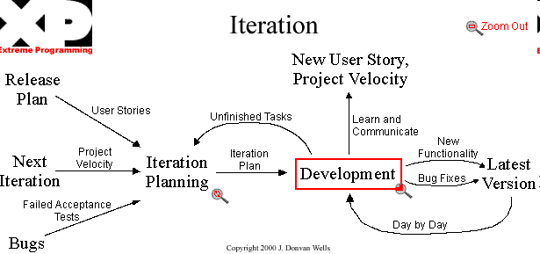

Slide 16
Projektowanie
Prostota
System metafor
Karta wizji
Interfejs użytkownika jest jak arkusz kalkulacyjny – wyświetla on wyniki wszystkich zapytań w formie tabelarycznej. Ponadto, tak jak arkusz kalkulacyjny, musi on posiadać zdolność importu danych w formie z przecinkiem rozdzielającym.

Slide 17
Programowanie
Klient zawsze obecny
Kodowanie zgodnie ze standardami
Najpierw testowanie
Programowanie w parach
Częste integrowanie kodu
Optymalizacje na końcu
Bez nadgodzin

Slide 18
Po co testować
Wiesz, że system działa
Wiesz, że pracujesz na stabilnym kodzie bazowym
Wiesz, że kod stworzony dotychczas nie zawiera żadnych błędów

Slide 19
Kiedy testujemy
Przed refaktoryzacją - upewnia że system pierwotnej postaci funkcjonuje bezbłędnie
Po refaktoryzacji – upewnia, że refaktoryzacja nie wprowadziła żadnych zmian
Po zaimplementowaniu nowego zadania

Slide 20
KONIEC

